Slide 1
Dünyada ve Türkiye’de Su Ürünleri Üretimi
1. Hafta

Slide 2
Dünyada ve Türkiye’de Su Ürünleri Üretimi
Dünya’ da yaygın olarak yetiştirilen türler ve üretim miktarları
Su ürünleri yetiştiriciliği, dünya besin gereksiniminin önemli kısmını karşılamaktadır. Su Ürünleri sektörü, FAO tarafından dünyada en hızlı büyüyen gıda sektörü olarak belirtilmiştir. Dünya balıkçılık üretiminin yaklaşık %30’unu su ürünleri yetiştiriciliği karşılamakta ve yılda %10’dan fazla artarak büyümektedir.
1. Hafta

Slide 3
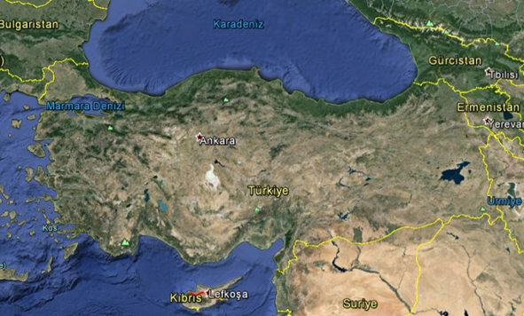
Dünyada ve Türkiye’de Su Ürünleri Üretimi
Türkiye’ de yaygın olarak yetiştirilen türler ve üretim miktarları
Türkiye üç tarafı denizlerle çevrili bir ülke olup, göl, gölet, baraj gölü, akarsu ve kaynak suları itibariyle su ürünleri bakımından çok zengin bir potansiyele sahiptir.
Deniz ve içsu kaynaklarımız, 8333 km uzunluğundaki kıyıları ve 177714 km uzunluğundaki nehirleri ile yüzey alanı itibariyle 25 milyon hektar su alanına sahiptir.
1. Hafta

Slide 4
Dünyada ve Türkiye’de Su Ürünleri Üretimi
Türkiye’ de yaygın olarak yetiştirilen su ürünleri için öncelikler
1. Hafta

Slide 5
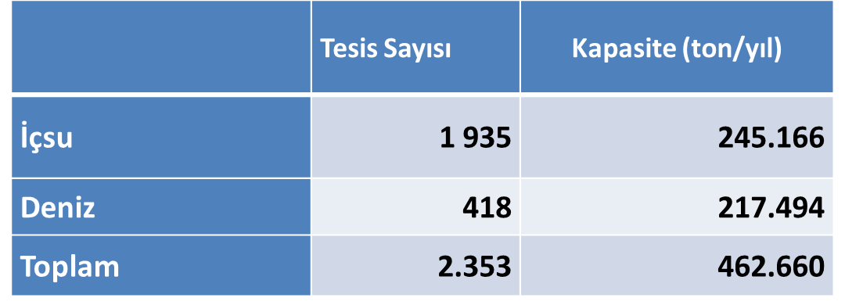
Dünyada ve Türkiye’de Su Ürünleri Üretimi
Ülkemizde su ürünleri potansiyeli
1. Hafta

Slide 6
Dünyada ve Türkiye’de Su Ürünleri Üretimi
Su ürünlerinin kimyasal yapısı ve insan sağlığı açısından önemi
Kolay sindirilebilmesi, aminoasit içeriğinin en uygun oranda bulunması, vitamin ve mineral madde içeriğinin zenginliği gibi faktörler ile balık yağının beslenme fizyolojisi yönünden önemi, balık etini "YÜKSEK DEĞERLİ GIDA" yapmaktadır. Yüksek besin değeri ve diyetetik değere sahip olması, balık ve diğer su ürünlerinin yüksek değerli gıda olma özelliğini ortaya koymaktadır.
1. Hafta

Slide 7
Dünyada ve Türkiye’de Su Ürünleri Üretimi
Su ürünlerinin kimyasal yapısı ve insan sağlığı açısından önemi
Balık eti, bünyesinde su, protein, yağ, inorganik madde, vitamin gibi önemli besin bileşenlerini bulundurmaktadır. Bu bileşenlerin miktarı ve değişimi balığın türüne, cinsiyetine, yaşına, üreme mevsimine, beslenmesine ve çevre koşullarına göre önemli değişimler göstermektedir.
1. Hafta

Slide 8
Dünyada ve Türkiye’de Su Ürünleri Üretimi
Su ürünlerinin kimyasal yapısı ve insan sağlığı açısından önemi
Balık ve su ürünlerinin, kardiyovasküler hastalıklara karşı koruyucu etkilerinin açıklanmasında şüphesiz en büyük katkıya sahip olan ve bu nedenle üzerinde en çok durulan bileşen n-3 PUFA’dır.
Kan basıncını düşürmek, kanın yoğunluğunu düşürmek, ritim bozukluğunun gelişimini yavaşlatmak, kanser gelişimini önlemek, kandaki kolesterolü düşürmek gibi yararlara sahiptir.
1. Hafta

